Slide 1
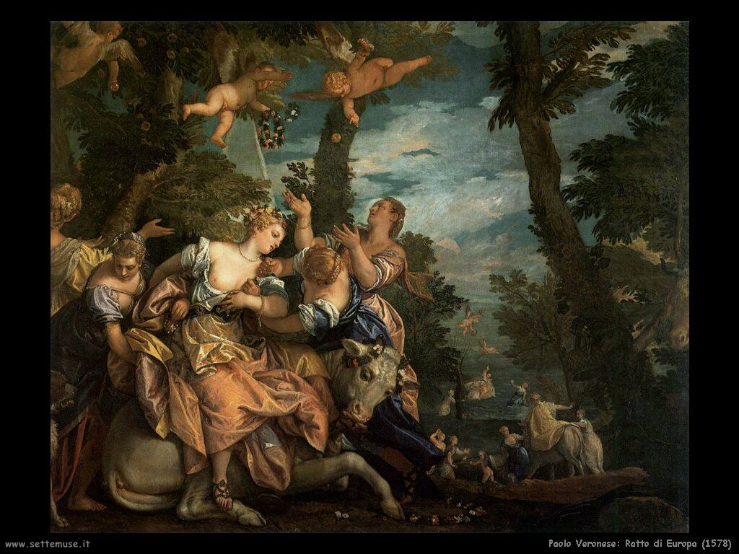
La cittadinanza europea
Terni, 19 dicembre 2017
Massimo Bartoli Università di Perugia

Slide 2
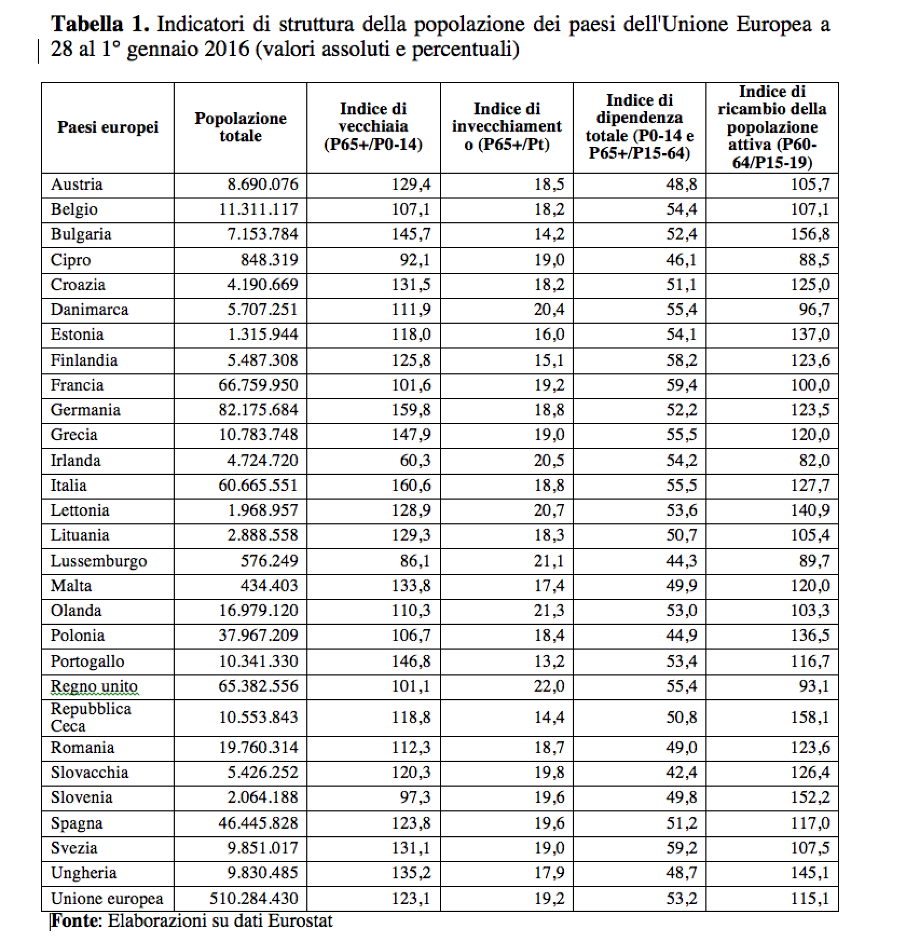

Slide 3
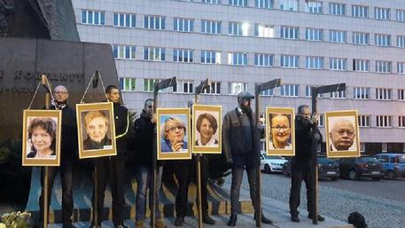
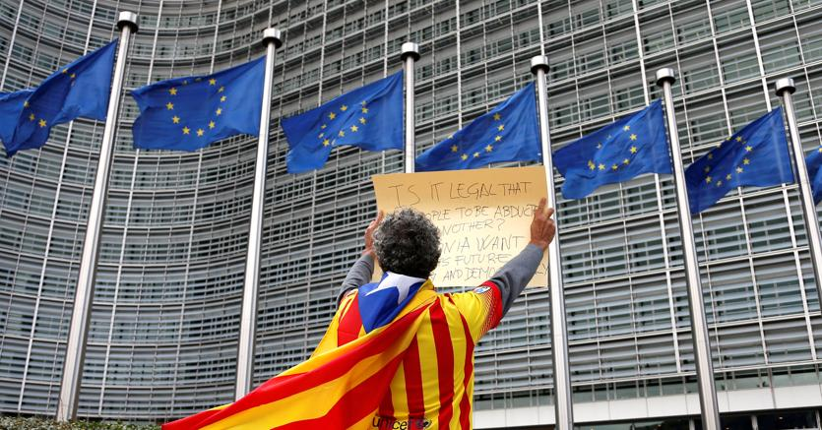
Identità europea?

Slide 4
ATTENTI ALL’EUROPA!!!!!

Slide 5
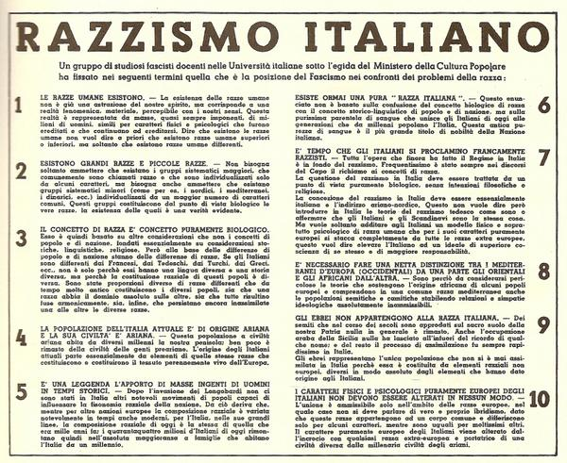

Slide 6
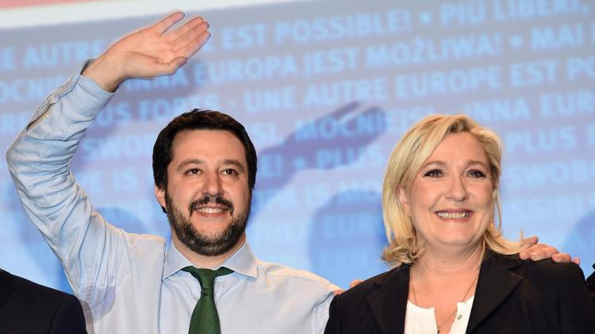
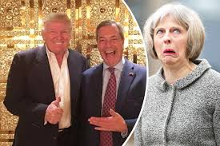
Vecchie e nuove insidie politiche

Slide 7
La cittadinanza europea
Status giuridico ex art. 9 TUE: “L'Unione rispetta, in tutte le sue attività, il principio dell'uguaglianza dei cittadini, che beneficiano di uguale attenzione da parte delle sue istituzioni, organi e organismi. È cittadino dell'Unione chiunque abbia la cittadinanza di uno Stato membro. La cittadinanza dell'Unione si aggiunge alla cittadinanza nazionale e non la sostituisce”
I cittadini dell’UE godono dei diritti e sono soggetti ai doveri previsti nei Trattati

Slide 8
… segue
Status disciplinato negli artt. 20 – 25 TFUE, con ulteriore riconoscimento nella Carta dei Diritti fondamentali dell’UE (Capo V, “Cittadinanza”, artt. 39 – 46)
Arricchimento della cittadinanza nazionale: gli SM sono gli unici a poter stabilire i requisiti di acquisto e perdita mediante il diritto interno sia della cittadinanza nazionale che di quella europea (rispettati i criteri del Dir. internazionale). Tuttavia tale competenza deve rispettare il Dir. UE (v. sent. Rottman del 2010): sindacabilità sulla proporzionalità della misura
Insindacabilità da parte di altri SM (v. sent. Micheletti del 1992)

Slide 9
Gli elementi della cittadinanza europea
Catalogo di specifici diritti e non vincolo “giuridico - politico” di soggezione e partecipazione
Tuttavia il cittadino viene in rilievo non più solo come “soggetto economico” ma anche come “soggetto politico”, attore del processo di integrazione
Tra i destinatari anche le persone giuridiche
Diritti soggettivi “giustiziabili” vs gli SM, anche a livello orizzontale

Slide 10
I Diritti
Art. 21 TFUE: Diritto di libera circolazione e di soggiorno: non più legato all’esercizio di un’attività economica, bensì allo status di cittadino (v. estensione ai familiari). Gli SM possono derogare solo in ragione di motivi di ordine pubblico, pubblica sicurezza, sanità pubblica. Norma direttamente applicabile e con efficacia diretta
“Effetto utile”: interpretazione ed applicazione volte all’esercizio ed al godimento effettivo del diritto (Chen, 2004)

Slide 11
Art. 22 TFUE: Diritto di elettorato (attivo e passivo) alle elezioni amministrative e del PE, salvo deroghe (v. capi degli esecutivi ex. Dir. 94/80). Diritto collegato con divieto di discriminazione per la nazionalità e con il diritto a circolazione/soggiorno. Possibile estensione anche ai “non cittadini” UE (Spagna c. Regno Unito, 2006)
Art. 23 TFUE: Diritto alla tutela diplomatica (ma non alla protezione) e consolare all’estero. Proiezione esterna della cittadinanza dell’Unione. Necessari negoziati internazionali degli SM con ST per garantire il diritto. Protezione sussidiaria che riconosce la prassi della rappresentanza internazionale

Slide 12
Art. 24, c. 2, TFUE: Diritto di Petizione tra i diritti che avvicinano il cittadino al processo decisionale dell’UE: “Ogni cittadino dell'Unione ha il diritto di petizione dinanzi al Parlamento europeo conformemente all'articolo 227”
L’art. 227 TFUE dispone che “Qualsiasi cittadino dell'Unione, nonché ogni persona fisica o giuridica che risieda o abbia la sede sociale in uno Stato membro, ha il diritto di presentare, individualmente o in associazione con altri cittadini o persone, una petizione al Parlamento europeo su una materia che rientra nel campo di attività dell'Unione e che lo (la) concerne direttamente”
Art. 24, c. 3, TFUE: Diritto di ricorrere al Mediatore europeo conformemente all’art. 228 (non solo prerogativa del cittadino ma anche di “qualsiasi persona fisica o giuridica che risieda o abbia la sede sociale in uno Stato membro”) per i casi di “cattiva amministrazione” (sia per illegittimità che per “amministrazione impropria”)
Art. 24, c. 4, TFUE: Diritto di scrivere alle istituzioni ed organi dell’UE in una delle lingue ufficiali e di ricevere una risposta nella stessa lingua

Slide 13
Ed inoltre ….
Art. 15, par. 3, TFUE: “Qualsiasi cittadino dell'Unione e qualsiasi persona fisica o giuridica che risieda o abbia la sede sociale in uno Stato membro ha il diritto di accedere ai documenti delle istituzioni, organi e organismi dell'Unione, a prescindere dal loro supporto, secondo i principi e alle condizioni da definire a norma del presente paragrafo”
Art. 41, parr. 1 e 2, Carta: Diritto ad una “buona amministrazione”

Slide 14
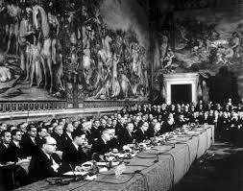
GRAZIE PER L’ATTENZIONE!

